Slide 1
Vektstigma
Notes:
Vektstigma refererer til fordommer, negative holdninger, stereotypier og diskriminering basert på kroppsvekt og kroppsstørrelse. Det handler også om frykten for å bli tykk, og rammer hele samfunnet.
Vektstigma treffer på både individuelt nivå og strukturelt nivå. På individuelt nivå
Dette kan føre til at enkeltpersoner opplever skam, utilstrekkelighet og redusert livskvalitet.
Det er viktig å snakke om kroppsstigma fordi det kan ha alvorlige konsekvenser for både den fysiske og psykiske helsen til enkeltpersoner. Det kan også føre til at visse grupper blir ekskludert fra ulike deler av samfunnet, som for eksempel arbeidsplasser eller sosiale arrangementer.
Husk!
Det kan lett oppstå situasjoner der tykke elever føler seg utpekt, og andre elever ønsker å "redde" dem ved å foreslå tiltak eller ekstra omsorg. Det er viktig å huske at samtalen skal dreie seg om vektstigma på et strukturelt nivå, ikke på individnivå. Ingen skal føle seg uthengt eller pekt ut. Hvis du merker at samtalen blir for personlig, styr den tilbake til å fokusere på strukturer og systemer, ikke enkeltpersoner.

Slide 2
Refleksjonsoppgave: Steg for steg
Notes:
Print ut vedlagt oppgave. Mål:
Denne oppgaven er designet for å gi elevene en dypere forståelse av hvordan ulike former for stigma påvirker mennesker i hverdagen. Målet er å fremme empati og refleksjon rundt temaet stigma.
Forberedelse:
Skriv ut eller kopier "Roller ett skritt fram"-dokumentet og "Spørsmål ett skritt fram"-dokumentet.
Lag et "spillbrett" i klasserommet ved å markere en startlinje og en mållinje på gulvet. Avstanden trenger ikke være stor, men nok til at man kan ta flere steg fremover eller bakover.
Del klassen inn i grupper basert på antall roller du har forberedt.
Instruksjoner:
Rollefordeling:
Hver gruppe trekker en rolle fra "Roller ett skritt fram"-dokumentet. Rollene representerer en bred variasjon av bakgrunner og livssituasjoner.
Spillmekanisme:
Læreren leser opp spørsmål fra "Spørsmål ett skritt fram"-dokumentet, ett om gangen.
Hvis svaret på spørsmålet er "ja" for en gruppes rolle, tar gruppen ett skritt framover på "spillbrettet".
Hvis svaret er "nei", forblir gruppen stående, eller, for å legge til en ekstra dimensjon, kan du be gruppen ta et skritt bakover for spesielt kraftige eksempler på stigma.
Refleksjon:
Når alle spørsmålene er stilt, observer hvilke roller som har kommet lengst fram og hvilke som er igjen bak. Dette gir en visuell representasjon av hvordan stigma og privilegier påvirker folks muligheter i samfunnet.
Diskuter i klassen:
Hvordan føltes det å ta skritt fremover eller å stå igjen?
Ble dere overrasket over noen av spørsmålenes effekt på de ulike rollene?
Hvilke endringer kan vi gjøre i samfunnet for å redusere effekten av stigma?
Formål:
Oppgaven gir elevene en praktisk forståelse av hvordan forskjellige stigmas påvirker individer på varierte måter. Gjennom fysisk bevegelse og gruppediskusjon, engasjeres de i læringen på en interaktiv måte som fremmer empati og forståelse. Dette forbereder grunnen for en dypere refleksjon rundt viktigheten av inkludering og mangfoldighet i samfunnet.

Slide 3
Hva er stigma?
«Stigmata»
Sårmerke
Alvorlige konsekvenser
Ulike typer
Mange fellestrekk
Ikke selvvalgt
Notes:
Ordet «stigma» stammer fra det greske ordet «stigmata», som direkte oversettes til «sårmerke».
I sin opprinnelse henviste dette sårmerket til fysiske merker eller tatoveringer som ble brukt for å identifisere og dermed stigmatisere personer som uønskede eller mindreverdige i samfunnet. Gjennom tiden har betydningen av stigma utvidet seg til å omfatte både synlige og usynlige merker som samfunnet påfører individer eller grupper basert på visse karakteristikker, atferder eller identiteter som anses som avvikende eller uønskede.
Vektstigma refererer til fordommer, negative holdninger, stereotypier, og diskriminering basert på en persons kroppsvekt. Vektstigma er et utbredt fenomen som kan manifestere seg i ulike sosiale, profesjonelle og personlige sammenhenger. Det innebærer ofte antagelser om en persons karakter, intelligens, suksess, og selvdisiplin basert enkelt og alene på deres kroppsvekt eller størrelse.
Konsekvensene av vektstigma er omfattende og alvorlige. Individer som opplever vektstigma kan møte diskriminering og mobbing i arbeidslivet, i utdanningssystemet, innenfor helsevesenet, og i sosiale sammenhenger. Dette kan føre til negative følelser som skam og utilstrekkelighet, og har en direkte innvirkning på en persons selvbilde og selvtillit. Videre kan vektstigma redusere livskvaliteten betraktelig og bidra til både fysiske og psykiske helseproblemer, inkludert angst, depresjon, spiseforstyrrelser, og en generell forverring av helsen.
Til tross for de ulike formene stigma kan ta, deler de mange fellestrekk. Sentralt står opplevelsen av å bli urettferdig dømt og ekskludert basert på egenskaper som ofte er utenfor individets kontroll og som ikke nødvendigvis reflekterer deres egentlige evner eller verdier. Det viktige å merke seg er at stigma ikke er selvvalgt; det er en byrde påført av samfunnet som bærer med seg dyptgående konsekvenser for de som rammes.
For å bekjempe stigma, og spesielt vektstigma, er det avgjørende med en kollektiv innsats for å øke bevisstheten om den skadelige effekten, samt fremme inkludering og aksept. Det innebærer å utfordre og endre de negative stereotypiene og fordommene som er rotfestet i samfunnet, samt å fremme en mer helhetlig og medfølende tilnærming til individuelle forskjeller. Ved å snakke åpent om kroppsnormer og vektstigma og dets konsekvenser, kan vi ta skritt mot et mer inkluderende og rettferdig samfunn hvor alle individer blir verdsatt for hvem de er, uavhengig av deres fysiske utseende.

Slide 4
Hva er vektstigma
Negative holdninger
Diskriminering
Mobbing
Tykkfobi – frykten for å bli tykk
Individuelt
Strukturelt
Notes:
Vektstigma refererer til fordommer, negative holdninger, stereotypier, og diskriminering basert på kroppsvekt og kroppsstørrelse. Det handler også om frykten for å bli tykk, og rammer hele samfunnet.
Vektstigma treffer på både individuelt nivå og strukturelt nivå. På individuelt nivå kan det føre til at enkeltpersoner opplever skam, utilstrekkelighet, og redusert livskvalitet. Folk kan føle seg dårlige fordi andre, eller til og med de selv, dømmer dem ut fra hvordan de ser ut, ikke hvem de er eller hva de kan. Dette kan gjøre det vanskelig for noen å delta i aktiviteter de liker, eller til og med utføre dagligdagse gjøremål, fordi de er redd for hva andre tenker.
På et strukturelt nivå betyr det at hele samfunnet, inkludert skoler, arbeidsplasser, og til og med helsevesenet, kan ha bevisste eller ubevisste fordommer mot mennesker basert på deres vekt. Dette kan vise seg i alt fra hvem som får jobbtilbud, hvem som blir invitert til sosiale sammenkomster, til hvordan en person blir behandlet på legekontoret.

Slide 5
Vektstigma
Negativ behandling fra andre
Mobbing
Negative stereotypier
Kan gi psykisk og fysisk uhelse
Internalisert tykkfobi
Notes:
Vektstigma kan manifestere seg på mange ulike måter. I vårt samfunn er det ofte akseptert å kommentere kropp, og særlig større kropper. Dette kommer ofte i form av uoppfordrede helseråd, kommentarer, eller negative bemerkninger. Mange opplever press fra flere hold – fra familie og venner, via sosiale medier, film og TV, og til og med fra helsevesenet.
For mange innebærer dette også mobbing på grunn av kroppsstørrelsen. Kroppen blir et mål for hets og nedsettende ytringer, noe som kan føre til både fysisk og psykisk skade. Det kan resultere i at man isolerer seg, blir deprimert eller utvikler spiseforstyrrelser. Samtidig blir man utsatt for negative stereotypier, som at man er lat, dum, usunn eller mangler selvkontroll.
Denne typen behandling kan få mange til å tro på den urimelige kritikken de mottar, og de begynner å internalisere den. Når vi internaliserer noe, betyr det at vi tar det til oss som en sannhet. Dette kan føre til at man begynner å tro at man er feil, og i verste fall utvikler selvhat eller negative følelser mot andre som ser ut som en selv.
Tykkfobi handler om de negative holdningene samfunnet har mot mennesker med større kropper. Denne frykten påvirker også andre kroppstyper, fordi mange ønsker å unngå å bli sett på som tykk, nettopp på grunn av den negative behandlingen de ser andre får.

Slide 6
Konsekvenser av vektstigma
Fysiske: Økt stress, høyere risiko for helseproblemer.
Psykiske: Lav selvtillit, angst, depresjon.
Sosiale: Isolasjon, dårligere forhold til venner og familie.
Notes:
Konsekvenser av vektstigma
Vektstigma har alvorlige konsekvenser. Fysisk kan det øke stressnivået og til og med bidra til helseproblemer som hjerte- og karsykdommer. Psykisk kan det føre til lav selvtillit, angst og depresjon. Sosialt kan det føre til at folk trekker seg unna andre og isolerer seg. Det er viktig å være klar over at disse konsekvensene er reelle og kan påvirke unge mennesker spesielt hardt.

Slide 8
Hvordan tror du medienes fremstillinger av tykke personer påvirker folks holdninger til egen kropp og andres kropp? Hva kan vi gjøre for å utfordre disse stereotypiene i hverdagen?
Notes:
Media spiller en stor rolle i å forsterke vektstigma. Ofte ser vi at TV-serier, filmer, og sosiale medier fremstiller overvektige personer som komiske figurer, eller som personer som må 'forbedres'. Dette skaper et skjevt bilde av hva det vil si å være sunn og lykkelig. Slike fremstillinger kan også få oss til å tro at kroppsstørrelse er det viktigste for en persons verdi.
Gå sammen to og to og reflekter rundt disse spørsmålene: Hvordan tror du medienes fremstillinger av overvektige personer påvirker folks holdninger til egen kropp og andres kropp? Hva kan vi gjøre for å utfordre disse stereotypiene i hverdagen?

Slide 9
Hva kan vi i klassen gjøre for å redusere vektstigma og gjøre det trygt for alle å være seg selv?
Notes:
Media spiller en stor rolle i å forsterke vektstigma. Ofte ser vi at TV-serier, filmer, og sosiale medier fremstiller overvektige personer som komiske figurer, eller som personer som må 'forbedres'. Dette skaper et skjevt bilde av hva det vil si å være sunn og lykkelig. Slike fremstillinger kan også få oss til å tro at kroppsstørrelse er det viktigste for en persons verdi.
Gå sammen to og to og reflekter rundt disse spørsmålene: Hvordan tror du medienes fremstillinger av overvektige personer påvirker folks holdninger til egen kropp og andres kropp? Hva kan vi gjøre for å utfordre disse stereotypiene i hverdagen?

Slide 10
Hvordan bekjempe vektstigma?
Vær bevisst på egne fordommer.
Støtt og vær vennlig mot mennesker uansett kroppsstørrelse.
Skap et inkluderende miljø hvor alle kan føle seg trygge.
Notes:
Selv om vektstigma kan virke som et samfunnsproblem utenfor vår kontroll, kan vi alle bidra til å bekjempe det i hverdagen. En viktig første steg er å bli bevisst på egne holdninger og fordommer. Dette innebærer å reflektere over hvordan vi oppfatter og behandler mennesker basert på deres utseende og kroppsform. Ofte dømmer vi andre ubevisst, og vi må aktivt stille oss selv spørsmål som: «Ser jeg ned på noen eller gjør antakelser om deres helse eller karakter bare basert på hvordan de ser ut?» Slike refleksjoner kan hjelpe oss med å avsløre og endre våre egne forutinntatte meninger.
I tillegg til selvrefleksjon, kan vi ta konkrete handlinger i hverdagen. Dette kan være noe så enkelt som å vise støtte og være vennlige mot mennesker uansett hvilken kroppsfasong de har. Det er viktig å vise empati og respekt, spesielt i en verden hvor så mange opplever at de blir dømt eller ekskludert på grunn av vekten sin. Små handlinger som å unngå kroppskommentarer eller vektfokuserte vitser kan bidra til en mer inkluderende kultur.
Til slutt er det essensielt å skape et miljø som fremmer aksept og mangfold. På skolen, i sosiale sammenhenger og i samfunnet for øvrig bør vi jobbe for å etablere et trygt rom der alle kan føle seg velkommen og respektert, uansett hvordan de ser ut. Dette innebærer ikke bare å unngå direkte mobbing eller diskriminering, men også å aktivt motarbeide stereotypier og normer som setter en urealistisk standard for hva som er «akseptabelt» når det gjelder kropp og utseende. Ved å stå sammen og være bevisste på hvordan vi behandler hverandre, kan vi bidra til å redusere vektstigma og gjøre samfunnet til et mer inkluderende og støttende sted for alle.

Slide 11
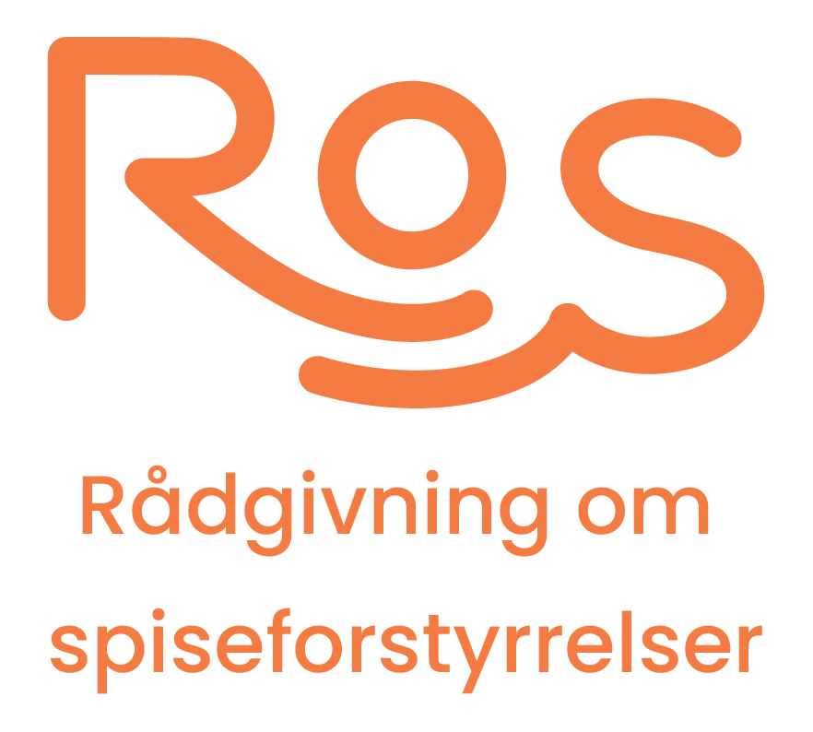
Trenger du noen å snakke med?
Spisfo.no Anonym chat og telefon: 22 94 00 10
Nettros.no Anonym chat og telefon: 948 17 818
Notes:
Det er viktig å være oppmerksom på spiseforstyrrelser og hvordan de kan påvirke livene til de av oss som lider av dem. Som vi har diskutert i dag, kan spiseforstyrrelser ha en altoppslukende effekt på individets liv og hindre livskvaliteten, i verste fall er det dødelig. Det kan være vanskelig å forstå hva som gjør at noen får disse lidelsene, men det er viktig å være empatisk og støttende overfor de av oss som sliter med dette.
Vi har også snakket om hvordan man kan forebygge og behandle spiseforstyrrelser, samt hvordan man kan støtte noen som er i behandling. Å ha kunnskap om dette kan hjelpe oss alle til å være mer bevisste på hvordan vi kan bidra til å skape et tryggere og sunnere miljø rundt oss. Jeg håper denne presentasjonen har vært nyttig for deg, og at den har gitt deg et bedre innblikk i hva spiseforstyrrelser er og hvordan du kan hjelpe de som lider av det.
Trenger du noen å snakke med? Det finnes flere gode tjenester der ute. Du kan bruke helsesykepleier på skolen. Dette er gode fagpersoner med kunnskap om kropp og spiseforstyrrelse. Føler du likevel at du ikke får hjelp, eller vil være anonym kan du ringe eller chatte med Spiseforstyrrelsesforeningen eller ROS – rådgivning om spiseforstyrrelser.
Husk at det er viktig å snakke med noen!

